Slide 1
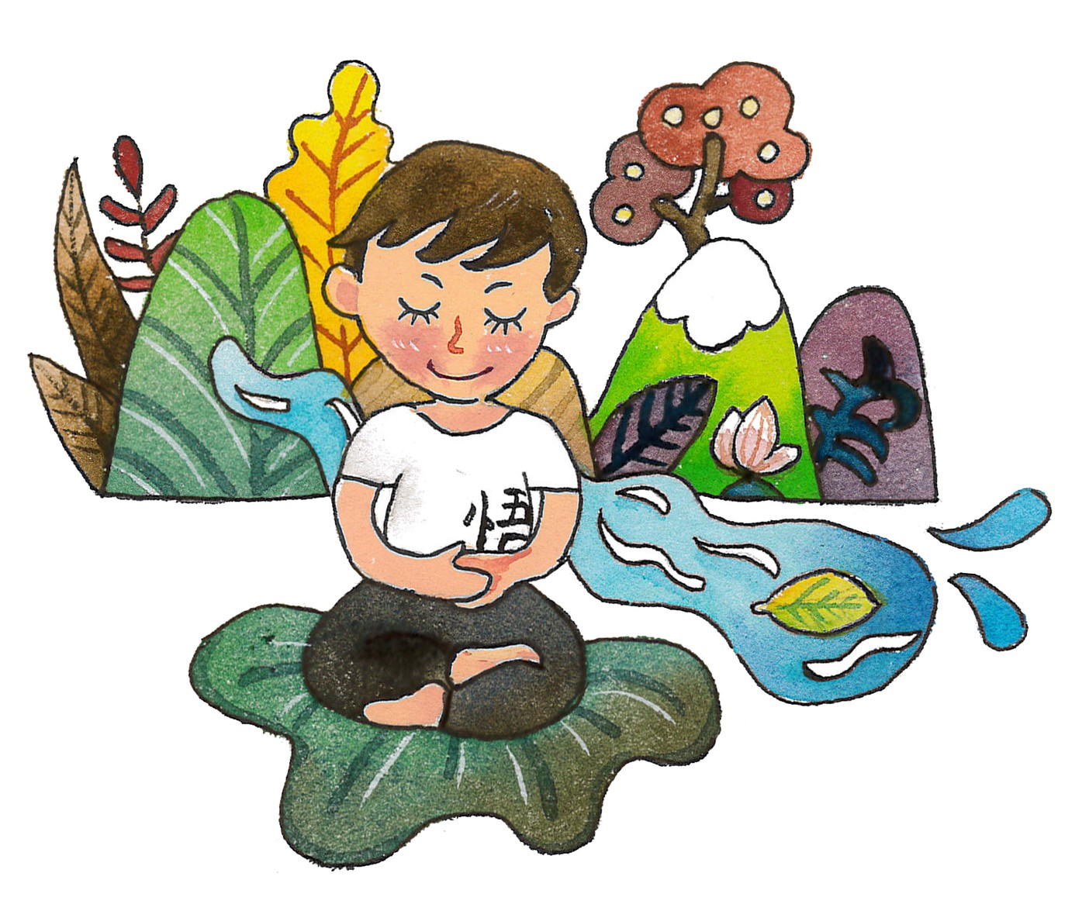
閉上眼 放輕鬆
繪者:紫薇

Slide 2
播放《自在神童》第二輯—釘子
https://www.youtube.com/watch?v=MM1ChDD32Ps
提問：影片故事在告訴我們甚麼？

Slide 3
第八單元 縮短情緒的公里數
繪者:海豚男
出版單位:財團法人法鼓山文教基金會、財團法人台北市中華佛教文化館
《大智慧過生活》教材出處： https://life.ddm.org.tw/wisdom2011/%5Cpdf%5C02%5C02-08.pdf

Slide 4
提問:
1.作者處理壞情緒的第一個步驟是什麼？
第二個步驟又是什麼？
第一個步驟，就是「跳脫自我」到更高的情境來看待自己的作為。第二個步驟是「冷處理」。
2.什麼叫做「跳脫自我到更高的情境來看
待自己的作為」？
以局外人客觀的身分審視自己，而不是陷在情緒漩渦裡打轉，往往就能找到產生壞情緒的源頭，然後試著去分解、舒緩它。

Slide 5
3. 情緒「冷處理」的意思是什麼?
「冷處理」就是先承認自己的確處在情緒的風暴中，然後暫時不理它，讓自己及時抽離出來。「冷處理」不是逃避不處理，而是拉長時間點去處理。
4.愛斯基摩人如何處理壞情緒?你覺得值
得學習嗎?
就是在冰天雪地裡沿著一直線走，一 直走一直走，走到自己的情緒逐漸緩和下來，然後停下腳步，回頭望向憤怒的壞情緒有多長。

Slide 6
5.你有壞情緒的時候嗎?如果一直陷在壞
情緒中，會發生甚麼事?
6.當壞情緒來臨時，你如何面對?你覺得
你的方式恰當嗎?

Slide 7
教師結語
1.你曾經在情緒很壞的狀況下，說出不該
說的話，做出不該做的事，傷害了別人，
也傷害了自己嗎？當這種情況發生後，
常常令人懊悔不已，有時因此而破壞的
友情，也無法彌補了。如果你常無法管
理好自己的情緒，讓人覺得受傷，那就
很難融入團體，並好好與人相處和合作。
試著練習覺察自己的情緒，並學習管理
它，也是認識自己、提升自己的方法。

Slide 8
2.處理壞情緒的二個步驟就是跳脫自我及
冷處理。當壞情緒來時，不要陷在壞情
緒中打轉，可以學習愛斯基摩人離開現
場，試著分解並舒緩壞情緒；如果無法
擺脫，可以冷處理。先承認自己的壞情
緒，暫時不處理，熬過最初的火氣就可
以冷靜處理。

Slide 9
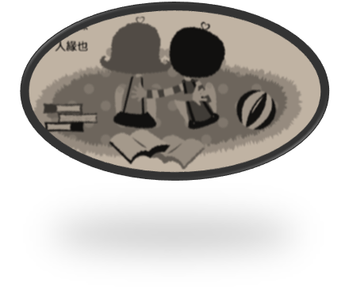
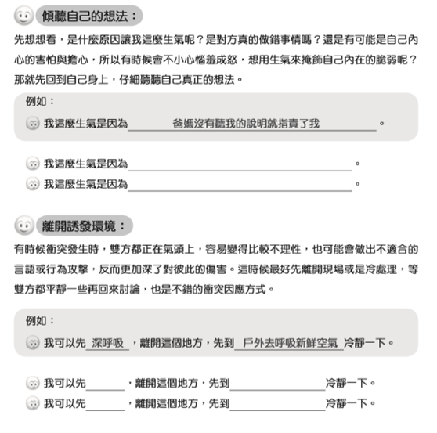
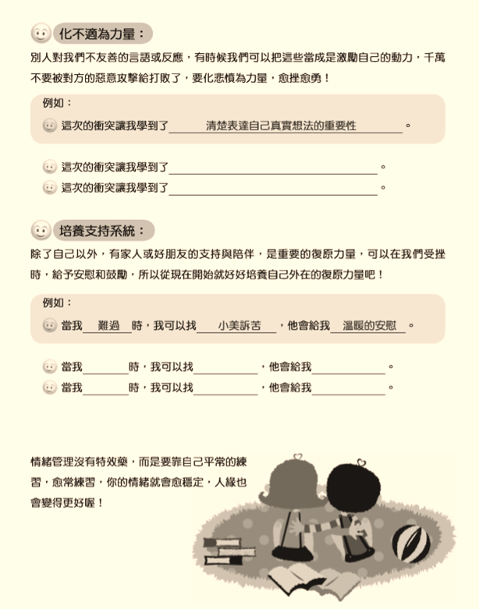
體驗與學習
(配合課本P36-37)
傾聽自己的想法、 離開誘發環境、化不適為力量、培養支持系統

Slide 10
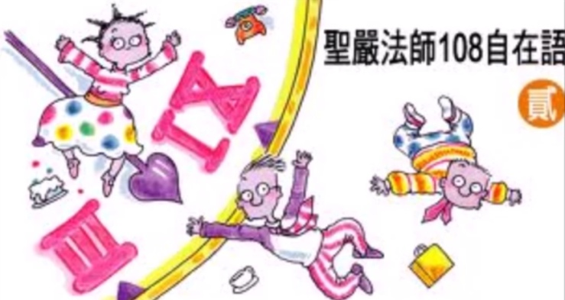
總結
化解不愉快的方法，
是要誠懇、主動、明快，不要猶豫、被動、等待。

Slide 11
說「大禹治水」的故事
http://www.epochtimes.com/b5/5/2/13/n811181.htm
鯀治水和大禹治水，有什麼不同呢?

